Slide 1


Инженерная и компьютерная графика
Преподаватель: Жаксылык Алмаш, к.т.н., ассоциированный профессор кафедры «ССиМ»

Slide 2
Виды соединений.
Разъемные соединения
Лекция 8

Slide 3
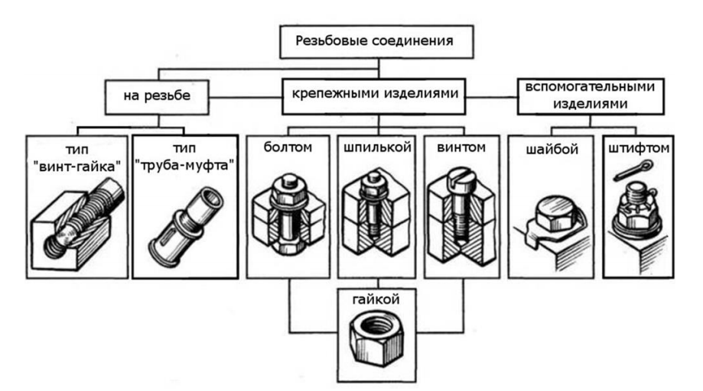
Классификация резьбовых соединений

Slide 4
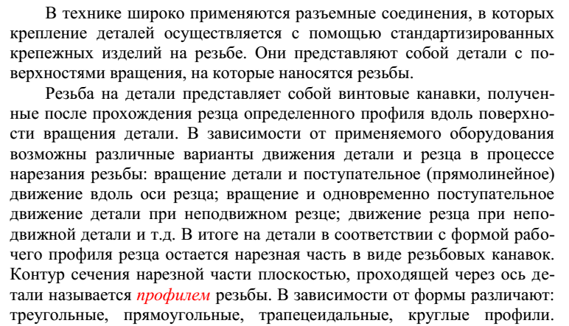

Slide 5
Разъемные соединения
Разъемные соединения
Резьбовые соединения– соединения, образованные при помощи резьбы
Нерезьбовые разъемные соединения
Болтовое
Шпоночное
Шпилечное
Штифтовое (вспомогательное изделие)
Винтовое
Трубное

Slide 6
Общие сведения о резьбе
Резьбой называется поверхность, образованная при винтовом перемещении некоторого плоского контура по цилиндрической или конической поверхности.
В основе образования резьбы лежит винтовое движение некоторого профиля, совершающего одновременно поступательное и вращательное движение относительно прямой, называемой осью винтового движения.

Slide 7
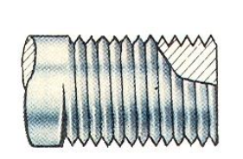
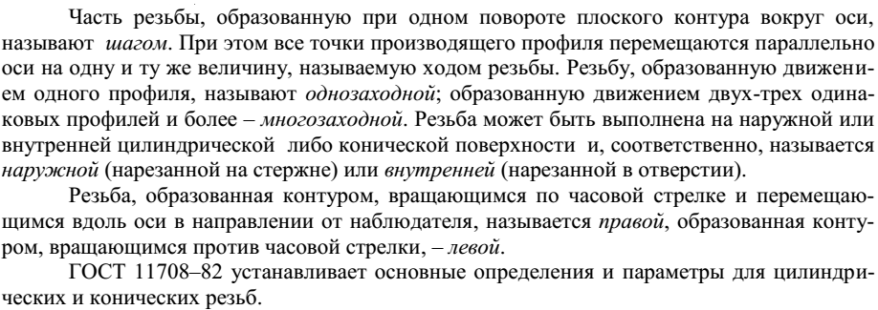
Разъемные резьбовые соединения

Slide 8
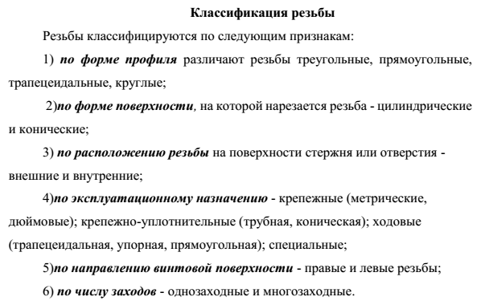

Slide 9
Определение
Основные сведения о резьбах: профили, шаги, элементы резьбы; условные изображения и обозначения резьбы по ГОСТ 2.311-68*.
Настоящий стандарт устанавливает правила изображения и нанесения обозначения резьбы на чертежах всех отраслей промышленности и строительства. Стандарт соответствует СТ СЭВ 284-76.

Slide 10
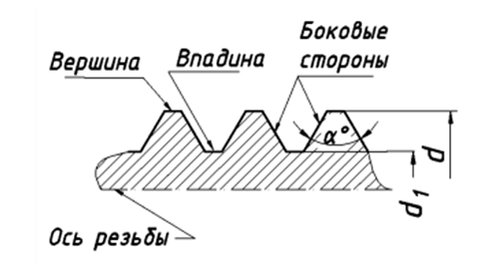
Профиль резьбы
Основные размеры резьбы регламентирует ГОСТ 11708-82.
Профиль резьбы – контур сечения резьбы плоскостью, проходящей через ее ось. Профиль резьбы включает боковые стороны, вершины и впадины резьбы. Угол, образованный смежными боковыми сторонами, называют углом профиля резьбы.
Образец исполнения профиля резьбы

Slide 11
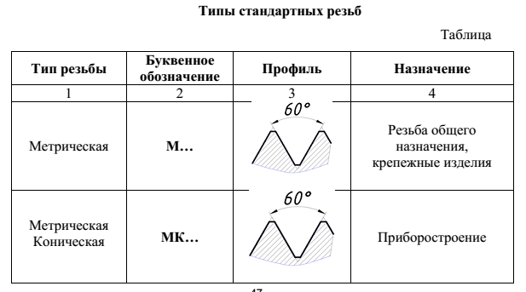
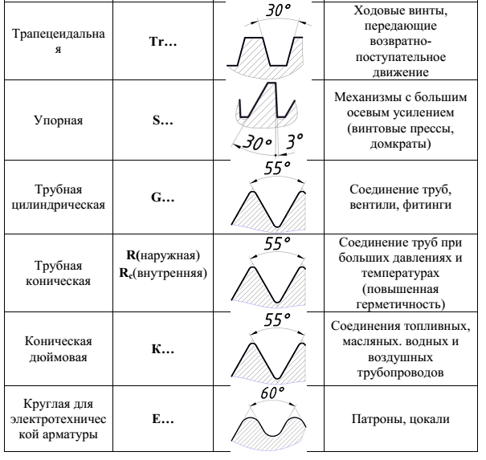

Slide 12
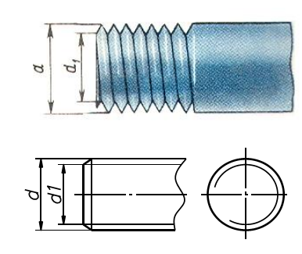
Резьбу изображают: а) на стержне - сплошными основными линиями по наружному диаметру резьбы и сплошными тонкими линиями - по внутреннему диаметру.

Slide 13
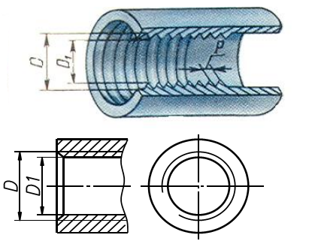
  б) в отверстии - сплошными основными линиями по внутреннему диаметру резьбы и сплошными тонкими линиями - по наружному диаметру.

Slide 14

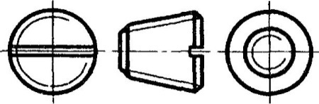
Резьба на стержне
На изображениях, полученных проецированием на плоскость, параллельную оси стержня, сплошную тонкую линию по внутреннему диаметру резьбы проводят на всю длину резьбы без сбега.

Slide 15
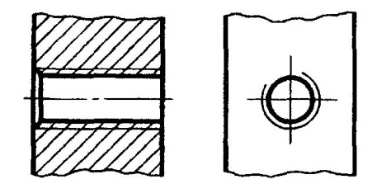
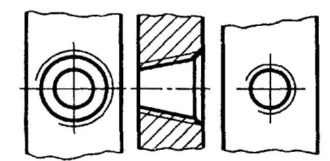
Резьба в отверстии

Slide 16
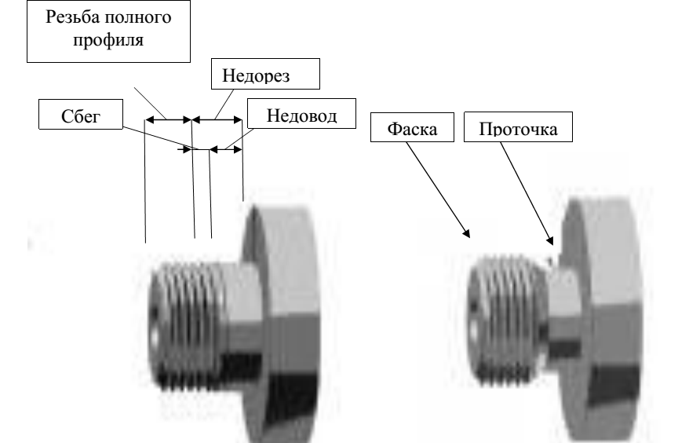
Технологические элементы резьбы

Slide 17
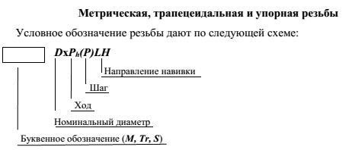
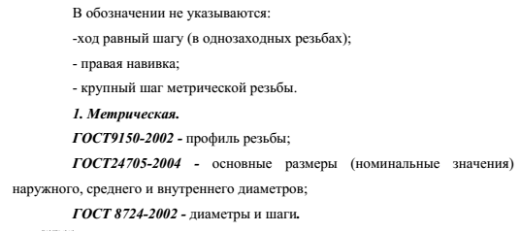
Обозначение резьбы

Slide 18
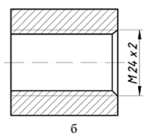
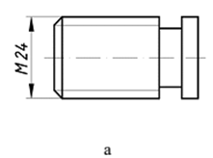
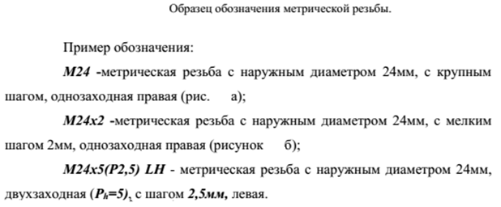
Обозначение резьбы

Slide 19
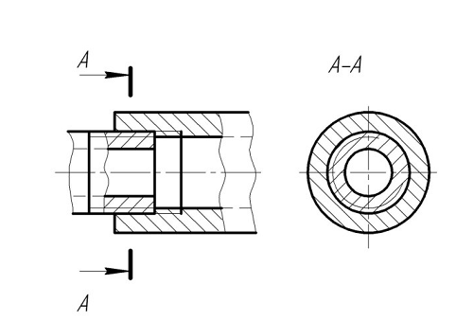
Резьбовое соединение в разрезе

Slide 20
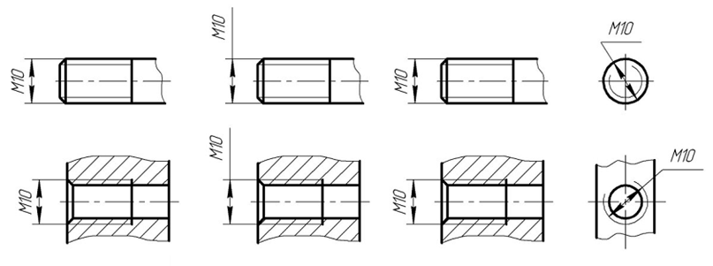
Обозначение резьбы
В обозначении резьбы всегда дается наружный диаметр резьбы.
Его можно наносить по варианту, как показано на рисунке

Slide 21
Виды разъемных соединений
Виды разъемных соединений: резьбовые, шпоночные, шлицевые, штифтовые; их назначение и изображение на чертежах. Изображение крепежных деталей с резьбой по условным соотношением в зависимости от наружного диаметра резьбы. Изображение резьбовых соединений болтом.

Slide 22
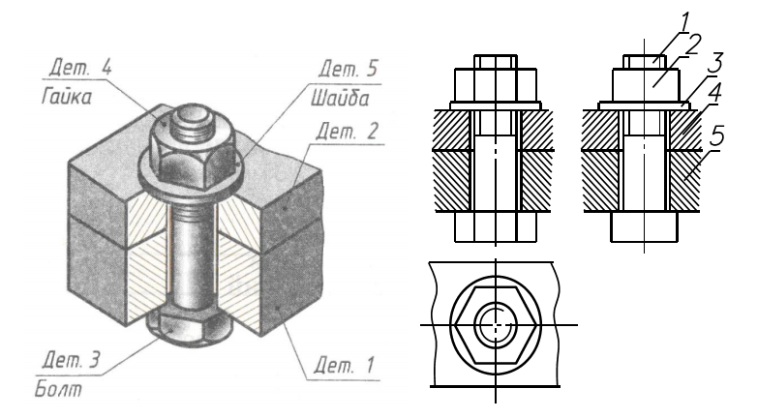
Болтовое соединение

Slide 23
Определения
Болт - цилиндрический стержень, имеющий головку под ключ на одном конце ирезьбу для навинчивания на другом конце.
Гайка – крепежная деталь с отверстием и резьбой для навинчивания на болт и шпильку.
Шайба – подкладка под гайку в виде кольца с отверстием, которая защищает опорную поверхность детали от повреждений при затягивании гайки и увеличивает опорную поверхность гайки

Slide 24
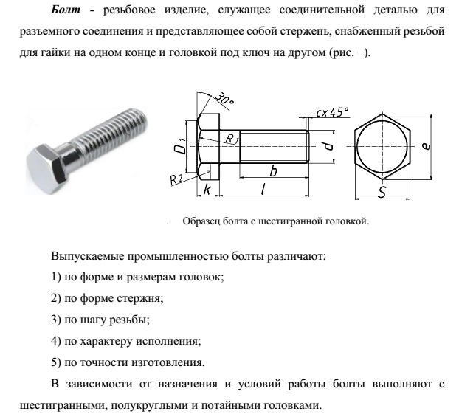

Slide 25
Условное обозначение болта
Условное обозначение болта должно содержать наименование (Болт), число заходов резьбы (однозаходная не указывается), номинальный диаметр резьбы, шаг резьбы (если крупный для данного диаметра шаг не указывается), длину болта (без учета высоты головки),
Пример условного обозначения болта с шестигранной головкой по ГОСТ 7798 –70, класса точности А, диаметром резьбы 20 мм, длинной 60 мм, в исполнении 1, с крупным шагом:
Болт АМ20 х 60 ГОСТ 7798 – 70.
То же, класса точности В, в исполнении 2, с мелким шагом 1,5 мм:
Болт В2М20 х 1,5 х 60 ГОСТ 779 –70.

Slide 26
Различают конструктивное, упрощенное, условное изображения крепежных деталей и их соединений.
При выполнении сборочных чертежей и чертежей общего вида применяются упрощенные и условные изображения крепежных деталей.
При упрощенном изображении резьбу показывают по всей длине стержня болта; фаски на головке болта, гайке, шайбе и на резьбах не показывают; допускается не вычерчивать галтели и зазоры между стержнем и отверстием скрепляемой детали.
На видах по направлению оси болта резьбу на стержне изображают только одной окружностью, соответствующей наружному диаметру. На этих видах шайбу не показывают.

Slide 27
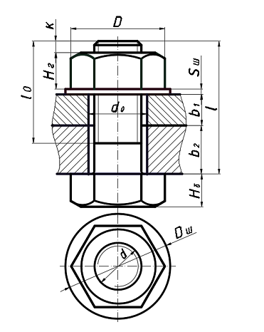
Конструктивное изображение болтового соединения

Slide 28
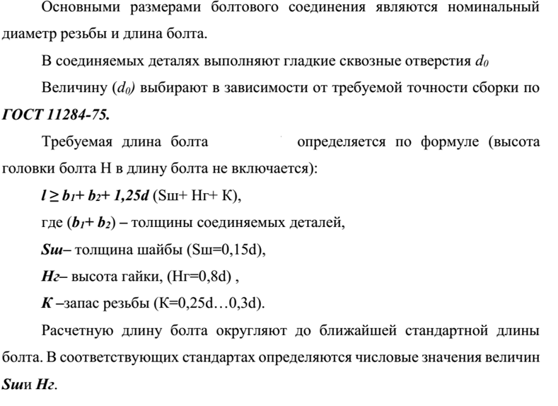
Основные размеры болтового соединения

Slide 29
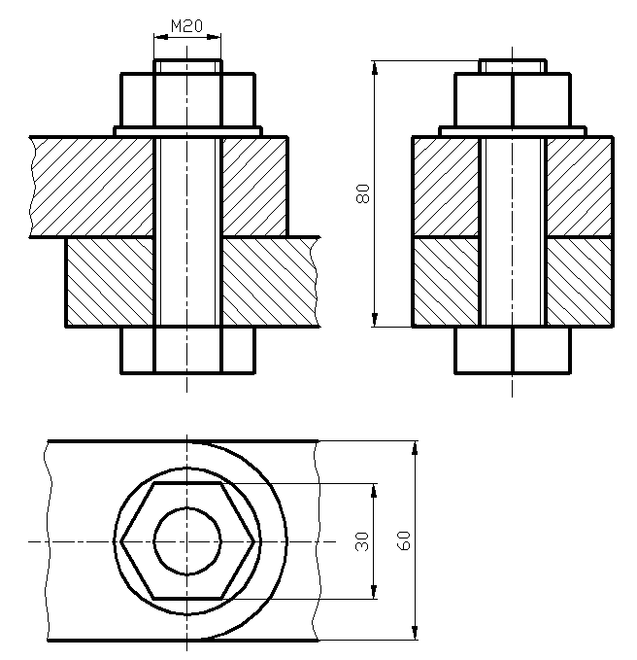
Упрощенный чертеж болтового соединения

Slide 30
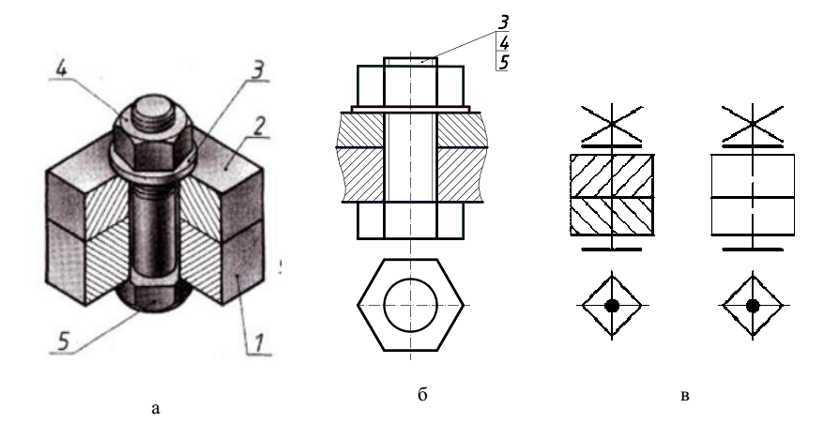
Соединение болтом

Slide 31
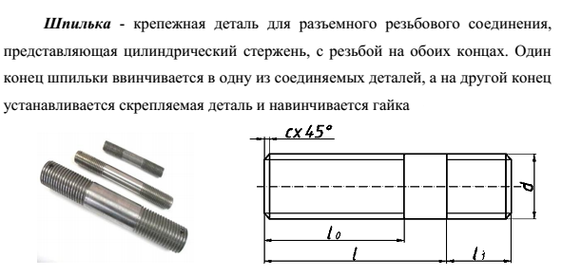
Шпилечное соединение

Slide 32
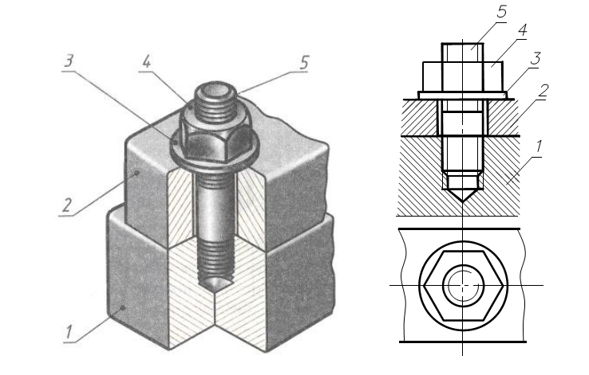
Шпилечное соединение
Шпилечное соединение состоит из шпильки (5), гайки (4), шайбы (3) и соединяемых деталей (1,2)

Slide 33
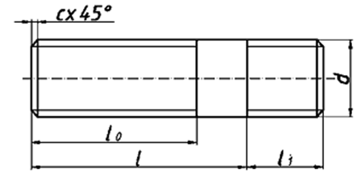
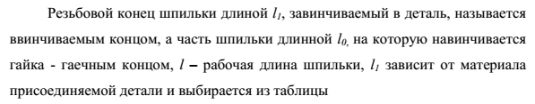
Параметры шпильки

Slide 34
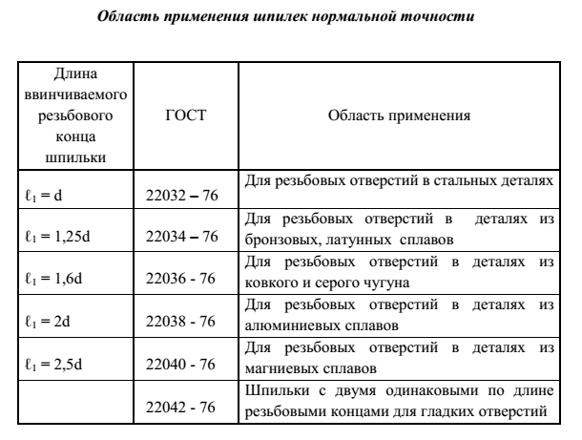
Применение шпильки

Slide 35
Винт
Винт представляет собой цилиндрический стержень с головкой на одном конце и резьбой на другом конце. Винты для металла подразделяют на крепежные общего назначения, самонарезающие, невыпадающие и установочные. Конструкция и размеры винтов определены стандартами.
Установочные винты служат для фиксации взаимного расположения деталей при сборке машин. Различие между крепежными и установочными винтами заключается в том, что стержень установочного винта нарезан полностью и имеет нажимной конец, входящий в соответствующее углубление цилиндрической, конической и другой формы; крепежный винт для металла имеет частично нарезанный стержень с головкой под ключ или со шлицем (прорезью) для отвертки.

Slide 36
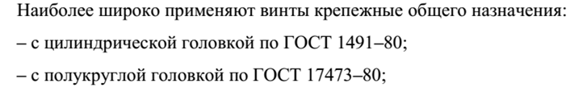

Винты крепежного общего назначения

Slide 37
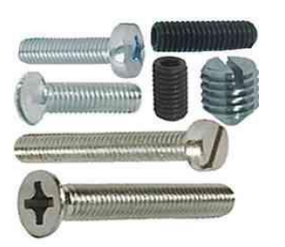
Образцы винтов

Slide 38
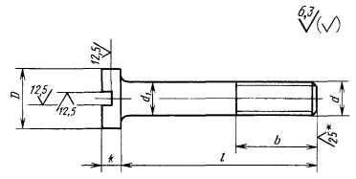
Чертеж винта
Винт с цилиндрической головкой по ГОСТ 1491-80
Условное обозначение винта включает те же данные, что и для болта. Пример упрощенного условного обозначения винта с цилиндрической головкой по ГОСТ 1491 – 72 класса точности В, диаметром 10 мм, длинной 50 мм с крупным шагом резьбы:
Винт М10 х 50 ГОСТ 1491–80.
То же, класса точности А с мелким шагом резьбы 1,25 мм:
Винт АМ10 х 1,25 х 50 ГОСТ 1491–80.

Slide 39
Список литературы
Основная литература | Дополнительная литература
[1] Гафиятова Т.П., Галимова А.Т. ЕСКД – общие правила выполнения чертежей, изображения, правила простановки размеров. Нижнекамск 2015. | [7] Мусалимов Т.К. Начертательная геометрия и техническое черчение. - Астана, 2017.
[2] Жаксылык А. Основы инженерной графики. Учебное пособие. - Алматы:КазНИТУ, 2022- 100с. | [8] Буланже Г.В. Инженерная графика: Проецирование геометрических тел М.: Курс: ИНФРА-М, 2017.
[3] Инженерная графика. Курс лекций: учебное пособие / Л.А. Феоктисова, Т.В. Рзаева, М.М. Гимадеев: под редакцией И.П. Талиповой. – Набережные Челны: Издательско-полиграфический центр Набережночелнинского инстиута К(П)ФУ, 2018.-172с. | [9] Ордабекова А. Ж. Исследование и создание графических моделей в системе AutoCAD. Алматы 2016.
[4] Кувшинов Н.С., Инженерная и компьютерная графика, М.: КноРус, 2019. | [10] Дегтярев В.М. Инженерная и компьютерная графика М.: Акад., 2015.
[5] Талалай П. Г. Начертательная геометрия на примерах БХВ-Петербург, 2017. | [11] Полещук Н. Самоучитель AUTOCAD. Санкт-Петербург, СПб.: БХВ, 2020.
[6] Королев Ю.И., Устюжанина С.Ю. Инженерная и компьютерная графика: учеб. пособие для вузов / СПб.: Питер, 2014. - 432 с. | [12] Ж.М.Есмұхан, Қ.Ә.Құспеков, Е.Е.Масимбаев. Сызба геометрия. Оқұлық. Алматы:ҚазҰТЗУ,2022.

Slide 40
Спасибо за внимание!

